Slide 1
AgeWise Handbook
Modul 4. Die Geschichte gesellschaftlicher Normen von Geschlecht und Sexualität in Europa
Karina Hoßfeld -Verein Niedersächsischer Bildungsinitiativen

Slide 2



Darum geht es…
Mediendarstellungen
Pädagogische Leitlinien für die Praxis
Normen sind historisch gewachsen
Einflussfaktoren auf Altersbilder

Slide 3










Zum Einstieg: eine kleine Aufstellungsübung…
Ich stimme überhaupt
nicht zu
Manchmal stimme ich zu
Ich stimme zu

Slide 4

Erkenntnisgewinn
Normen sind historisch gewachsen- und veränderbar Was heute als „normal“ gilt, war früher anders – und wird sich weiter verändern. Eigene Überzeugungen sind sozial geprägt Irritationen und Unbehagen haben kulturelle Ursachen, keine individuellen Defizite. Sexualität im Alter ist kein Sonderfall sondern Teil lebenslanger Identitätsentwicklung.

Slide 5
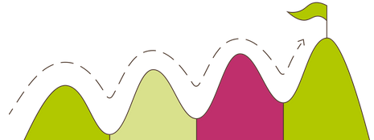
Ziele
Bildungs- und Fachkräfte profitieren, weil sie:
diversitätssensibler moderieren können, eigene implizite Normen reflektieren, Lernräume ohne Beschämung schaffen, Konflikte zwischen Generationen besser einordnen und Anregungen zum Umgang damit geben können, professioneller mit Nähe, Intimität und Grenzen umgehen können, Bedürfnisse älterer Menschen wahren und institutionelle Regeln kritisch reflektieren undTransformationen anregen können.

Slide 6

Theoretischer Rahmen
Soziale Normen
Soziale Normen stellen grundlegende Regeln und Vereinbarungen dar,
die das Verhalten von Individuen innerhalb einer Gesellschaft strukturieren.
Sie definieren, was als angemessen, erwartbar oder abweichend gilt, und wirken sowohl regulierend als auch orientierend.

Slide 7
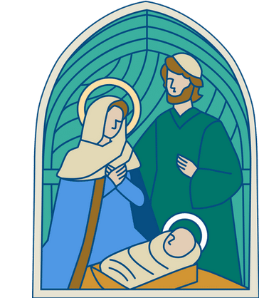

Theoretischer Rahmen: Historische Entwicklung sozialer Normen zu Alter und Sexualität
Vormoderne Gesellschaften:
Moral, Religion und soziale Ordnung
Einbettung von Sexualität in religiöse und moralische Ordnungssysteme.
Sie galt primär als funktional zur Fortpflanzung.
Alter wurde häufig mit Rückzug, Weisheit oder spiritueller Hinwendung assoziiert.
Sexualität im Alter war weniger unsichtbar als vielmehr moralisch disqualifiziert.
Allerdings: es gab nur sehr wenige alte oder hochaltrige Menschen in dieser Zeit.

Slide 8


Theoretischer Rahmen: Historische Entwicklung sozialer Normen zu Alter und Sexualität
Frühe Neuzeit: Disziplinierung und Wissenschaft
Zunahme der staatlichen und kirchlichen Kontrolle über das Eheleben.
Um 1800 herum: Verstärkung der medizinischen Sicht auf Körper und Sexualität.
Zunehmende "Medikalisierung", die den Körper, insbesondere den weiblichen und "abnormen" Körper, als medizinisches Objekt untersuchte.
Postulat des sog. „Zwei-Geschlechter Modells“: Frauen und Männer seien fundamentale, biologisch begründete Gegensätze.
Daraus Ableitung sozialer Rollen.
Abweichungen galten nicht mehr nur als Sünde, sondern wurden zunehmend als Krankheit oder sogar als Verbrechen eingeordnet.

Slide 9
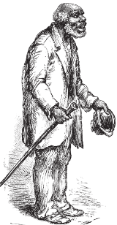
Theoretischer Rahmen: Historische Entwicklung sozialer Normen zu Alter und Sexualität
Moderne: Medizinische und wissenschaftliche Normalisierung
Ab dem 18. Jahrhundert: Verfestigung der Vorstellung von zwei klar getrennten Geschlechtern mit „natürlichen“ Eigenschaften.
Betrachtung der Sexualität unter medizinischen und biologischen Aspekten.
Damit einhergehend: Verfestigung der biologischen Rollenbetrachtung und
die Vorstellung von klar unterscheidbaren Lebensphasen mit spezifischen Funktionen.
Alter wurde nun häufig als Defizitphase bewertet, gekennzeichnet durch körperlichen Abbau und Funktionsverlust.
Sexualität im Alter wurde nicht mehr primär moralisch verurteilt, sondern als nicht mehr „altersgerecht“ pathologisiert oder als medizinisches Problem bewertet, weil sie als unpassend für alte Menschen empfunden wurde.

Slide 10
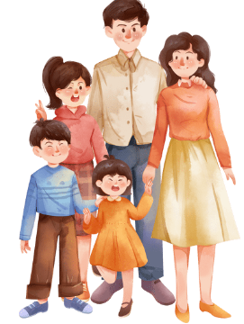

Theoretischer Rahmen: Historische Entwicklung sozialer Normen zu Alter und Sexualität
19. Jahrhundert: Bürgerlichkeit, Pathologisierung und Identität
Die bürgerliche Gesellschaft erhob die Kleinfamilie zum moralischen Ideal.
Sexuelle Treue in der Ehe wurde als Norm verankert.
Scharfe Trennung der Geschlechter-rollen.

Slide 11

Theoretischer Rahmen: Historische Entwicklung sozialer Normen zu Alter und Sexualität
19. Jahrhundert: Bürgerlichkeit, Pathologisierung und Identität
Entstehung der modernen Sexualwissenschaft und Prägung der Begriffe wie „Homosexualität“– zunächst als medizinische Diagnose.
Damit wurde gleichgeschlechtliches Begehren erstmals als stabile Identität verstanden, allerdings meist als Abweichung oder Degeneration.
Ambivalente Folgen der Kategorisierung: sie ermöglichte Sichtbarkeit und Selbstbeschreibung, führte aber auch zu Stigmatisierung, weil sie mit “Krankheit“ verbunden war.
Die Betroffenen versuchten letzterem durch erfolglose Behandlungs-versuche zu entgehen, die ihnen von einigen Psychiatern verordnet wurden.

Slide 12
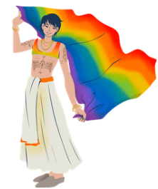
Theoretischer Rahmen: Historische Entwicklung sozialer Normen zu Alter und Sexualität
20. Jahrhundert voller Gegensätze
Industrialisierung, Urbanisierung und der I. Weltkrieg: Zerfall traditioneller Rollenbilder.
Eine ausgeprägte schwul/lesbische Subkultur entstand.
Nationalsozialismus: Beendigung dieser Entwicklung, Verfestigung rigider Geschlechter-normen und Rollenbilder.
1935 Verschärfung des § 175 zur leichteren Verfolgung homosexueller Männer.
Die sexuelle Revolution der 1960er- und 1970er-Jahre: Infrage stellen von Ehe, Hetero-normativität und patriarchale Geschlechterordnungen.
Feministische Bewegungen kämpften für sexuelle Selbstbestimmung und Gleichberechtigung.
Lesbische, schwule, später auch trans* und inter* Bewegungen forderten gesellschaftliche Anerkennung.
Geschlecht und Sexualität wurden zunehmend als soziale Konstruktionen verstanden, nicht nur als biologische Fakten.

Slide 13
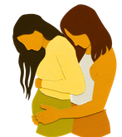


Theoretischer Rahmen: Historische Entwicklung sozialer Normen zu Alter und Sexualität
Gegenwart: Pluralisierung und Konflikt
Europa Heute: Vielfalt an Lebensentwürfen.
Gleichgeschlechtliche Ehen, rechtliche Anerkennung von trans* Personen in Deutschland seit 2024.
Debatten über nicht-binäre Geschlechter stehen für einen tiefgreifenden Wandel gesellschaftlicher Normen.
Gleichzeitig Gegenströmungen: pluralistische Geschlechter- und Sexualitätskonzepte werden durch religiöse, konservative und nationalistische Bewegungen infrage gestellt.
Es wird deutlich: Normen sind nie endgültig, sondern Ausdruck fortwährender Macht- und Deutungskämpfe.

Slide 14
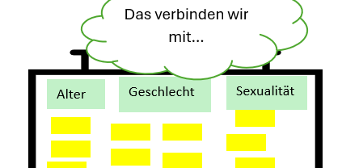
Übung 2

Slide 15
Einflussfaktoren auf Altersbilder
Kulturelle Erzählungen über Altern und „Angemessenheit“
Funktionen Kultureller Erzählungen:
Informationsvermittlung, Kommunikation, Gemeinschafts-bildung, der Tradierung von Wissen oder einfach der Unterhaltung.
Kulturellen Erzählungen = Narrative
Sie strukturieren gesellschaftliche Vorstellungen,
vermitteln implizite Erwartungen und
definieren, was als „normal“ oder „abweichend“ gilt.
In Bezug auf das Alter existieren in unserer westlichen Gesellschaft Narrative, die Altern mit Rückzug, Ruhe und Bedürfnisreduktion verbinden.
"Was ich erlebe, ist, dass 60 so eine Schallmauer ist. Ich habe den Eindruck, dass, wenn etwas gewünscht wird, bitte nicht älter als 60 sein sollte. Das höre ich öfter. “
Teilnehmerin der Fokusgruppe März 2025,
Deutschland

Slide 16
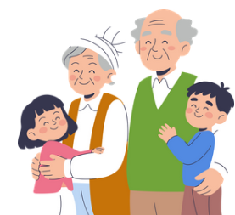
Einflussfaktoren auf Altersbilder
Kulturelle Erzählungen über Altern und „Angemessenheit“
Ältere Menschen werden primär in Rollen wie Großeltern, Pflegebedürftige oder weise Ratgeberinnen dargestellt.
Ihre Körperlichkeit und Sexualität werden eher ausgeblendet.
Das Bild einer asexuellen Lebensphase entsteht.
Diese Narrative wirken auf mehreren Ebenen:
sie beeinflussen das Selbstbild älterer Menschen,
prägen familiäre Erwartungen und
strukturieren institutionelle Rahmenbedingungen.

Slide 17
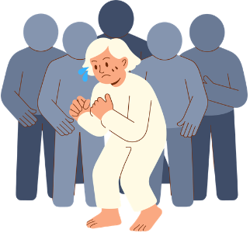
Einflussfaktoren auf Altersbilder
Kulturelle Erzählungen über Altern und „Angemessenheit“
Sexualität im Alter wird nicht offen abgelehnt, sondern häufig stillschweigend ausgeschlossen. Dieses Schweigen verstärkt Unsicherheit und Selbstzensur.
Die Konstruktion von Angemessenheit fungiert somit als soziales Regulativ.
Sie legt weniger fest, was verboten ist, als vielmehr, was nicht thematisiert wird.

Slide 18
Einflussfaktoren auf Altersbilder
Kulturelle Erzählungen über Altern und „Angemessenheit“
In diesem Sinne sind kulturelle Erzählungen ein zentrales Bindeglied zwischen historisch gewachsenen Normen und gegenwärtigen Praktiken –
und damit ein Schlüssel zum Verständnis der anhaltenden Tabuisierung von Sexualität im Alter.

Slide 19


Einflussfaktoren auf Altersbilder
Mediendarstellungen von Alter und Sexualität: Sichtbarkeit, Stereotype und Unsichtbarmachung
Ältere Menschen erscheinen in Medien vergleichsweise selten als sexuelle Subjekte.
Wenn Sexualität im Alter thematisiert wird, geschieht dies häufig in spezifischen Darstellungsformen:
  als humoristische Abweichung,
  als medizinisches oder psychologisches Problem oder
  als moralisch irritierendes Ereignis.

Slide 20
Einflussfaktoren auf Altersbilder
Mediendarstellungen von Alter und Sexualität: Sichtbarkeit, Stereotype und Unsichtbarmachung
Alternde Körper werden häufig als defizitär, krank oder pflegebedürftig dargestellt, wodurch sie aus dominanten Sexualitätsdiskursen ausgeschlossen bleiben.
Diese Darstellungen tragen zur Reproduktion stereotyper Bilder bei, in denen sexuelle Wünsche älterer Menschen
entweder belächelt,
problematisiert oder
vollständig negiert werden.

Slide 21
Einflussfaktoren auf Altersbilder
Ein zentrales Merkmal medialer Repräsentationen ist die Unsichtbarmachung
"Das betrifft insbesondere Sexualität – sie ist praktisch unsichtbar. Obwohl wir in einer Gesellschaft leben, die von sexualisierten Bildern und Hinweisen durchdrungen ist, betreffen sie fast nie ältere Menschen. Es geht immer um die Jungen – denn bei älteren Menschen wird angenommen, dass nichts mehr los ist."
Das weitgehende Fehlen realistischer, vielfältiger Darstellungen von Sexualität im Alter erzeugt den Eindruck, es handle sich um ein Randphänomen oder um etwas gesellschaftlich Irrelevantes.
Unsichtbarkeit wirkt dabei normativ: Was nicht gezeigt wird, erscheint nicht vorgesehen.
Dadurch wird Sexualität implizit an Jugend, Attraktivität und körperliche Leistungsfähigkeit gekoppelt.
Teilnehmerin der Fokusgruppe März 2025,
Deutschland

Slide 22
Einflussfaktoren auf Altersbilder
Medien tragen zur Festschreibung normativer Körperbilder bei
Die Darstellungslogik beeinflusst nicht nur gesellschaftliche Einstellungen, sondern auch professionelle Kontexte, etwa in Pflege, Beratung oder Erwachsenenbildung, in denen mediale Bilder unreflektiert übernommen werden können.
Die Wirkung medialer Stereotypen ist dabei nicht auf individuelle Wahrnehmungen beschränkt. Sie prägen familiäre Erwartungen, institutionelle Routinen und politische Diskurse.
Sexualität im Alter wird so nicht explizit verboten, sondern strukturell marginalisiert.
Medien tragen damit wesentlich zur Aufrechterhaltung sozialer Normen bei, die Altern und Sexualität als widersprüchlich konstruieren.

Slide 23

Einflussfaktoren auf Altersbilder
Tabuisierung, Schweigen und institutionelle Praxis
Sexualität im Alter ist in vielen Gesellschaften ein doppeltes Tabuthema.
Sie trifft auf gesellschaftliche Normen, die Sexualität generell mit Jugend, Attraktivität und Leistungsfähigkeit verbinden,
und auf altersbezogene Vorstellungen von Zurückgezogen-heit, Weisheit oder moralischer Angemessenheit.
Die Folge ist häufig ein Schweigen – sowohl in Familien als auch in institutionellen Kontexten.
Dieses Schweigen führt nicht zu Neutralität, sondern zu Unsicherheit, Unbehagen und struktureller Marginalisierung.

Slide 24
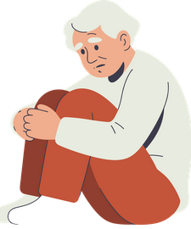
Einflussfaktoren auf Altersbilder
Tabuisierung, Schweigen und institutionelle Praxis
In familiären Zusammenhängen äußert sich das Tabu oft in subtilen Signalen: Wünsche, Intimitätsbedürfnisse oder sexuelle Erfahrungen älterer Menschen werden nicht thematisiert oder stillschweigend abgewertet.
Fachkräfte in Pflege, Beratung oder Sozialarbeit erleben diese Schweigespirale häufig als Herausforderung. Sie müssen abwägen zwischen professioneller Zurückhaltung, ethischer Verantwortung und dem Bedürfnis der Betroffenen nach Anerkennung ihrer Lebensrealität.
Fehlende Aus- und Weiterbildung zu diesem Themenbereich verstärkt Unsicherheit und Hemmschwellen.

Slide 25
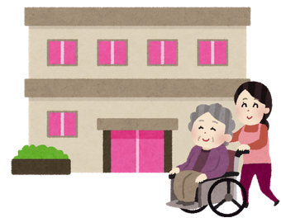

Einflussfaktoren auf Altersbilder
Tabuisierung, Schweigen und institutionelle Praxis
Institutionell wird Tabuisierung durch Strukturen und Regeln verstärkt.
Einrichtungen wie Pflegeheime oder Beratungsstellen haben häufig keine klaren Richtlinien für den Umgang mit Sexualität älterer Menschen.
Räume, Ressourcen oder Leitlinien für die thematische Integration in Bildungs- oder Betreuungsangebote fehlen.
In der Folge kann es zu Stillstand, normativer Selbstzensur oder sogar zu unangemessenen Reaktionen auf Bedürfnisse älterer Menschen kommen.

Slide 26

Einflussfaktoren auf Altersbilder
Tabuisierung, Schweigen und institutionelle Praxis
Die Analyse solcher Tabuisierungsmuster zeigt, dass das Schweigen nicht zufällig entsteht, sondern durch gesellschaftliche, historische und institutionelle Mechanismen stabilisiert wird.
Bildungs- und Trainingsmodule können hier eine Schlüsselrolle spielen: Durch Reflexion eigener Haltungen, die Dekonstruktion dominanter Narrative und die Diskussion von Fallbeispielen werden Teilnehmende befähigt, Tabus bewusst zu thematisieren.
Sie lernen, Unsicherheiten zu benennen, normative Erwartungen kritisch zu hinterfragen und handlungsorientierte Strategien zu entwickeln, die den Bedürfnissen älterer Menschen gerecht werden.

Slide 27


Übung 3 – Selbstreflexion: Sexualität im Alter – Normen, Werte und Tabus
1. Einzelreflexion 10 Minuten
2. Austausch in der Kleingruppe 15 Minuten

Slide 28
Leitlinien für pädagogische und pflegerische Fachkräfte
Do | Don’t
Eigene Vorannahmen aktiv reflektieren | Sexualität im Alter ignorieren oder bagatellisieren
Vielfalt von Lebensentwürfen anerkennen | Humor auf Kosten älterer Menschen verwenden
Die eigene Sprache bewusst inklusiv gestalten | Normierende Aussagen treffen („In dem Alter ist das doch…“)
Unsicherheiten offen benennen („Das ist ein sensibles Thema…“) | Intime Themen ohne Zustimmung ansprechen
Fort- und Weiterbildung nutzen | Kulturelle oder religiöse Zuschreibungen verallgemeinern

Slide 29

Leitlinien für pädagogische und pflegerische Fachkräfte
Kommunikationsempfehlungen
Die Haltung ist geprägt von der grundsätzlichen Annahme: Sexualität im Alter ist möglich.
Günstig im Dialog sind offene Fragen, die einen breiten Antwortspielraum ermöglichen. Diese sollten wertfrei sein.
Suggestivfragen sollten vermieden werden.
Pausen, Unsicherheiten und Schweigen dürfen zugelassen und ausgehalten werden.
Wie eine Person sich selbst definiert, sollte respektiert und nicht infrage gestellt werden.

Slide 30

Leitlinien für pädagogische und pflegerische Fachkräfte
Zentrale Prinzipien
Beschreiben statt bewerten
  Beobachtungen von Interpretationen trennen.
  Etiketten vermeiden (z.B. „unangemessen“)
Ich-Botschaften verwenden
  Eigene Wahrnehmungen, Gefühle und Bedürfnisse transparent machen.
  Keine Verallgemeinerungen oder Schuldzuweisungen.
Offenheit für unterschiedliche Perspektiven
  Akzeptieren, dass es nicht die eine richtige Sichtweise gibt.
  Nachfragen statt unterstellen
Keine impliziten Normen oder „Man-Botschaften“
Autonomie respektieren
  Angebote statt Anweisungen

Slide 31
Leitlinien für pädagogische und pflegerische Fachkräfte
Zentrale Prinzipien
Anerkennung von Gefühlen – ohne Bewertung
  Gefühle gelten lassen, auch wenn man sie nicht teilt.
Sprache inklusiv und präzise nutzen
  Keine Verallgemeinerungen über Gruppen oder Personen.
  Sensibilität für Machtverhältnisse und Rollen
Verstehen, nicht Korrigieren
  Kommunikation als gemeinsamen Klärungsprozess begreifen.
  Nicht: „richtigstellen“, sondern Beziehung und Verständigung in den Fokus stellen.

Slide 32
Danke

Slide 33
References
Ariès, P. (1988). Geschichte des privaten Lebens. Frankfurt a. M.: Fischer.
Beck-Gernsheim, E. (1980): Das halbierte Leben: Männerwelt Beruf, Frauenwelt Familie. Frankfurt a.M.
Berger, P. L., & Luckmann, T. (2016). Die gesellschaftliche Konstruktion der Wirklichkeit. Frankfurt a. M.
Butler, J. (1991). Das Unbehagen der Geschlechter. Frankfurt a. M.
Dimbath, O. (2025): Soziale Norm. In: https://www.socialnet.de/lexikon/Soziale-Norm
Fealy, G., McNamara, M., Treacy, M. P., & Lyons, I. (2012). Constructing ageing and age identities: A case study of newspaper discourse. Ageing & Society, 32(1), 85–102.
Feldmann, M., Wazinski, K., Wanka, A. (2025): Intersektionale Perspektiven auf Alter(n) und Geschlecht in der Sozialen Arbeit
Foucault, M. (1999). Der Wille zum Wissen. Sexualität und Wahrheit 1. Frankfurt a. M.
Goffman, E. (1977). Stigma. Über Techniken der Bewältigung beschädigter Identität. Frankfurt a. M.
Honneth, A. (2010). Das Ich im Wir. Berlin
Somers, M. R. (1994). The Narrative Constitution of Identity. Theory and Society, 23(5), 605–649.
Woodward, K. (2006). Aging and Its Discontents. Bloomington: Indiana University Press.

